Slide 1
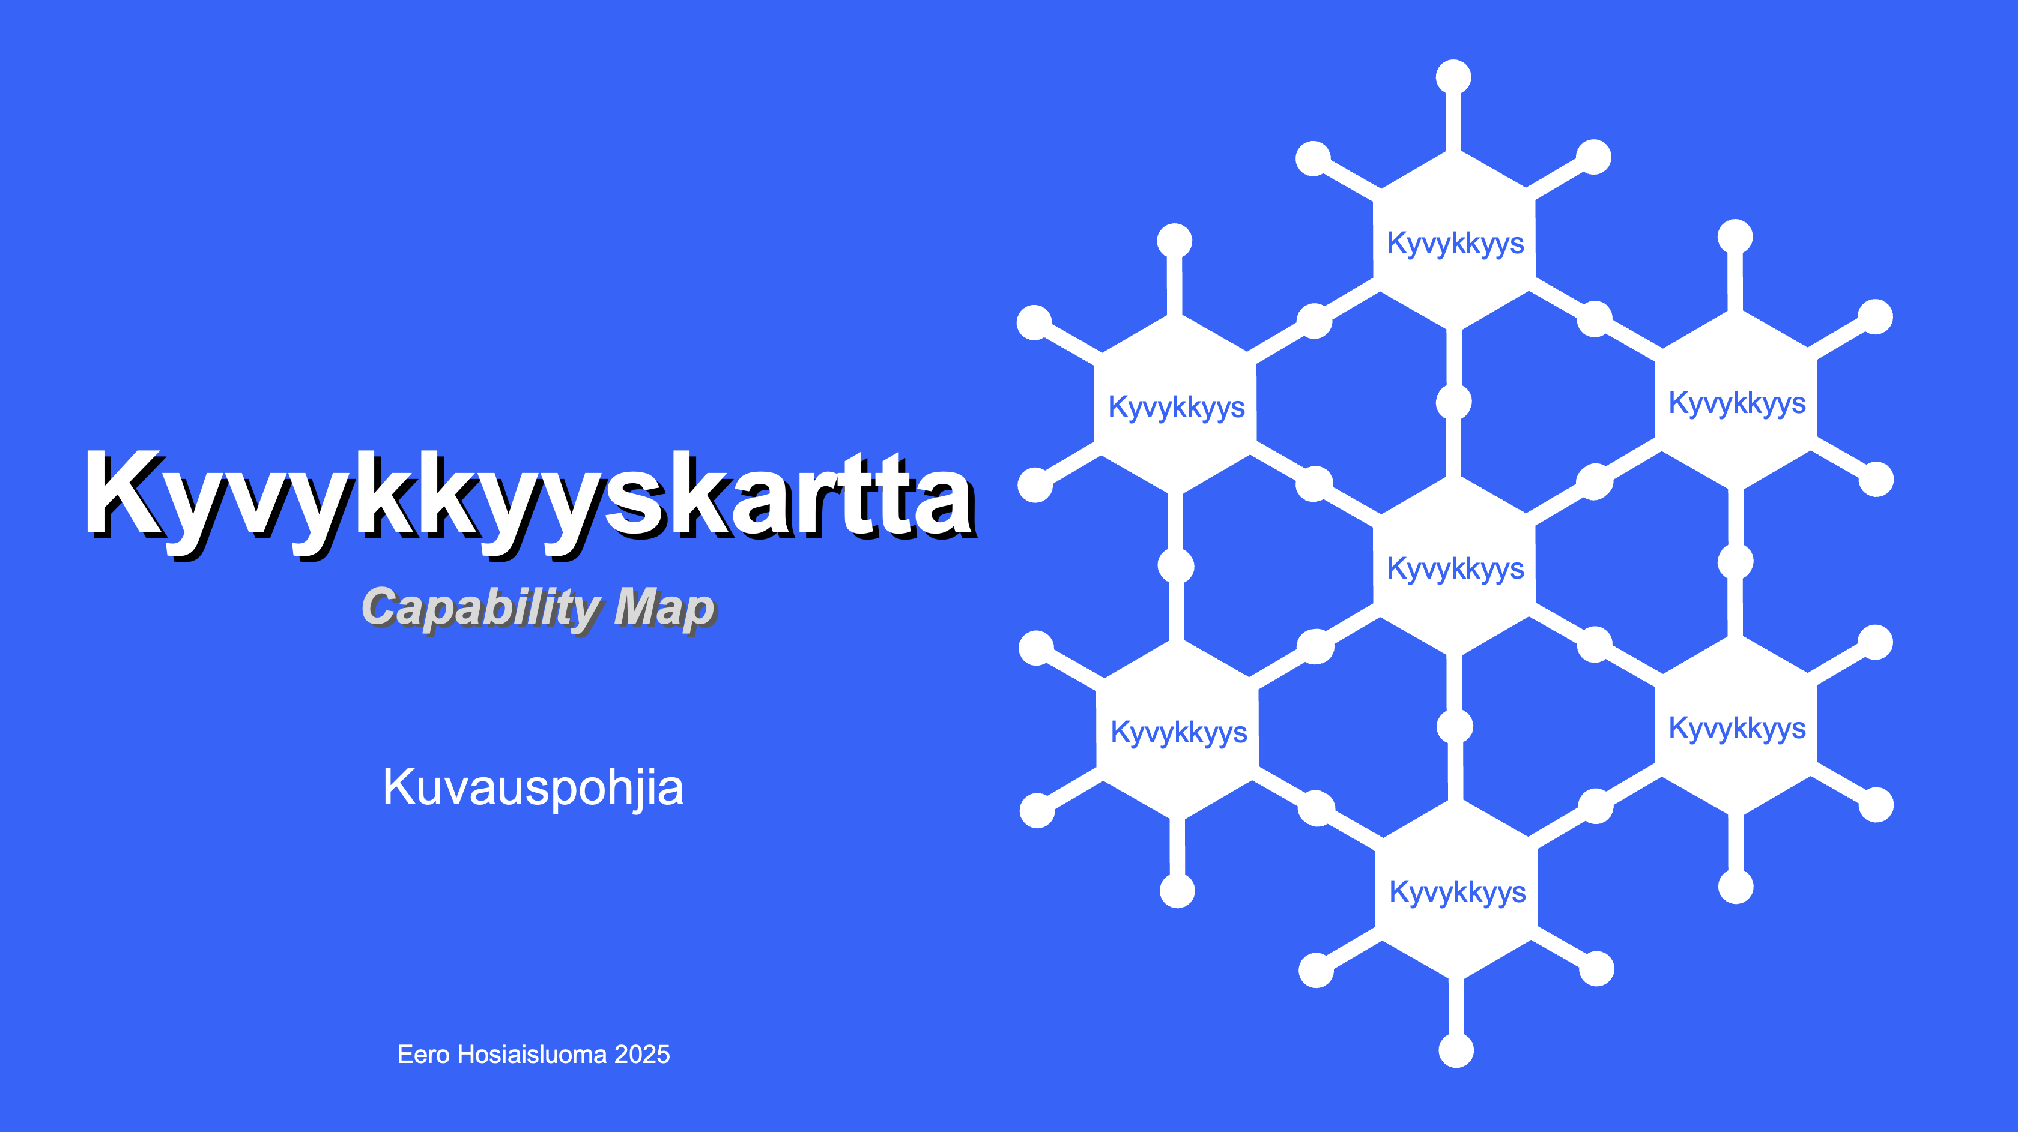

Slide 2
Kyvykkyyskartta - esimerkkipohja 1
Ydintoiminta
Kehittäminen
Kyvykkyysryhmä
Kyvykkyysryhmä
Kyvykkyys
Kyvykkyys
Kyvykkyys
Kyvykkyys
Kyvykkyys
Kyvykkyys
Kyvykkyys
Kyvykkyys
Kyvykkyys
Kyvykkyys
Kyvykkyys
Kyvykkyys
Kyvykkyysryhmä
Kyvykkyysryhmä
Kyvykkyys
Kyvykkyys
Kyvykkyys
Kyvykkyys
Kyvykkyys
Kyvykkyys
Kyvykkyys
Kyvykkyys
Kyvykkyys
Kyvykkyys
Tuki
Kyvykkyys
Kyvykkyysryhmä
Kyvykkyysryhmä
Kyvykkyys
Kyvykkyys
Kyvykkyys
Kyvykkyys
Kyvykkyys
Kyvykkyys
Kyvykkyys
Kyvykkyys
Kyvykkyys
Kyvykkyys

Slide 3
Kyvykkyyskartta - esimerkkipohja 2
Ydintoiminta
Tuki
Kehittäminen
Kyvykkyysryhmä
Kyvykkyysryhmä
Kyvykkyys
Kyvykkyys
Kyvykkyys
Kyvykkyys
Kyvykkyys
Kyvykkyys
Kyvykkyys
Kyvykkyys
Kyvykkyys
Kyvykkyys
Kyvykkyys
Kyvykkyys
Kyvykkyys
Kyvykkyys
Kyvykkyys
Kyvykkyys
Kyvykkyysryhmä
Kyvykkyysryhmä
Kyvykkyys
Kyvykkyys
Kyvykkyys
Kyvykkyys
Kyvykkyys
Kyvykkyys
Kyvykkyys
Kyvykkyys
Kyvykkyys
Kyvykkyys
Kyvykkyys
Kyvykkyys
Kyvykkyys
Kyvykkyys
Kyvykkyysryhmä
Kyvykkyysryhmä
Kyvykkyys
Kyvykkyys
Kyvykkyys
Kyvykkyys
Kyvykkyys
Kyvykkyys
Kyvykkyys
Kyvykkyys
Kyvykkyys
Kyvykkyys
Kyvykkyys
Kyvykkyys

Slide 4
Kyvykkyyskartta - esimerkkipohja 3: Asiakasrajapinta nostettu esiin
Asiakasrajapinta
Tuki
Kehittäminen
Kyvykkyysryhmä
Kyvykkyysryhmä
Kyvykkyys
Kyvykkyys
Kyvykkyys
Kyvykkyys
Kyvykkyys
Kyvykkyys
Kyvykkyys
Kyvykkyys
Kyvykkyys
Kyvykkyys
Kyvykkyys
Kyvykkyys
Kyvykkyys
Kyvykkyys
Ydintoiminta
Kyvykkyys
Kyvykkyys
Kyvykkyysryhmä
Kyvykkyysryhmä
Kyvykkyys
Kyvykkyys
Kyvykkyys
Kyvykkyys
Kyvykkyys
Kyvykkyys
Kyvykkyys
Kyvykkyys
Kyvykkyys
Kyvykkyys
Kyvykkyys
Kyvykkyys
Kyvykkyys
Kyvykkyys
Kyvykkyysryhmä
Kyvykkyysryhmä
Kyvykkyys
Kyvykkyys
Kyvykkyys
Kyvykkyys
Kyvykkyys
Kyvykkyys
Kyvykkyys
Kyvykkyys
Kyvykkyys
Kyvykkyys
Kyvykkyys
Kyvykkyys

Slide 5
Kyvykkyyskartta - esimerkkipohja 3: Kyvykkyysalueet lisätty
Ydintoiminta
Tuki
Kehittäminen
Kyvykkyysalue
Kyvykkyysryhmä
Kyvykkyysryhmä
Kyvykkyys
Kyvykkyys
Kyvykkyys
Kyvykkyys
Kyvykkyys
Kyvykkyys
Kyvykkyys
Kyvykkyys
Kyvykkyys
Kyvykkyys
Kyvykkyys
Kyvykkyys
Kyvykkyys
Kyvykkyys
Kyvykkyysalue
Kyvykkyys
Kyvykkyys
Kyvykkyysryhmä
Kyvykkyysryhmä
Kyvykkyys
Kyvykkyys
Kyvykkyys
Kyvykkyys
Kyvykkyys
Kyvykkyys
Kyvykkyys
Kyvykkyys
Kyvykkyys
Kyvykkyys
Kyvykkyys
Kyvykkyys
Kyvykkyysalue
Kyvykkyysalue
Kyvykkyys
Kyvykkyys
Kyvykkyysryhmä
Kyvykkyysryhmä
Kyvykkyys
Kyvykkyys
Kyvykkyys
Kyvykkyys
Kyvykkyys
Kyvykkyys
Kyvykkyys
Kyvykkyys
Kyvykkyys
Kyvykkyys
Kyvykkyys
Kyvykkyys

Slide 6
Kyvykkyyskartta - Heat Map esimerkki 1a
Ydintoiminta
Tuki
Kehittäminen
Asiakasrajapinta
Talous
Asiakkuuden hallinta
Viestintä
Rahoitussuunnittelu
Strateginen suunnittelu
Asiakaspalvelu
Itsepalvelu
Asiakaskohtaamisten hallinta
Asiakasviestintä
Kirjanpito
Riskienhallinta
Asiakastietojen hallinta
Kyvykkyys
Sidosryhmäviestintä
IT
Portfolion hallinta
Teknologia-alustat
Toimitusketju
Liiketoiminnan muotoilu
(Business Design)
Osto
Myynti
Tuotanto
Kuljetus
Infra
Osto
Myynti
Tuotannonsuunnittelu
Toimitusten hallinta
Innovointi
IT-asiakastuki
Toimittajahallinta
Markkinointi
Materiaalien hallinta
Kyvykkyys
Kuljetusten suunnittelu
Kehittämisen hallinta
Kyvykkyys
Laki
Kyvykkyys
Lakiasiat
Kehittämistarve
Taustatoiminnot
Yleishallinto
Kyvykkyys
Tuotannon jatkuvuuden varmistaminen
Sidosryhmien hallinta
Kyvykkyys
Matala
Turvallisuus
Keskitaso
Tuotehallinta
Varaston hallinta
Toimittajien hallinta
Kumppaniyhteistyö
Kyvykkyys
Toimitilaturvallisuus
Korkea
Kyvykkyys
Strateginen arvo
Tuotantolinjojen hallinta
Toimitilojen & työympäristön hallinta
Kuljetusten hallinta
Alihankkijiden hallinta
Matala
Tietoturva & tietosuoja
Kyvykkyys
Keskitaso
Korkea

Slide 7
Kyvykkyyskartta - Heat Map esimerkki 1b
Ydintoiminta
Tuki
Kehittäminen
Asiakasrajapinta
Talous
Strateginen
suunnittelu
Asiakkuuden hallinta
Viestintä
Rahoitus-
suunnittelu
Asiakaspalvelu
Itsepalvelu
Asiakas-
kohtaamisten
hallinta
Asiakasviestintä
Riskienhallinta
Kirjanpito
Asiakastietojen
hallinta
Kyvykkyys
Sidosryhmä-
viestintä
Portfolion hallinta
IT
Teknologia-
alustat
Liiketoiminnan
muotoilu
(Enterprise Design)
Toimitusketju
Osto
Myynti
Tuotanto
Kuljetus
Infra
Osto
Myynti
Tuotannon-
suunnittelu
Toimitusten
hallinta
Innovointi
IT-asiakastuki
Kehittämisen
hallinta
Toimittajahallinta
Markkinointi
Materiaalien
hallinta
Kyvykkyys
Kyvykkyys
Kuljetusten
suunnittelu
Laki
Kyvykkyys
Strateginen arvo
Lakiasiat
Matala
Taustatoiminnot
Yleishallinto
Kyvykkyys
Kyvykkyys
Keskitaso
Tuotannon jatkuvuuden varmistaminen
Sidosryhmien hallinta
Korkea
Turvallisuus
Kehittämistarve
Tuotehallinta
Varaston hallinta
Toimittajien
hallinta
Kumppaniyhteistyö
Toimitilaturvallisuus
Kyvykkyys
Kyvykkyys
Matala
Keskitaso
Tuotantolinjojen
hallinta
Toimitilojen & työympäristön
hallinta
Kuljetusten
hallinta
Alihankkijiden
hallinta
Korkea
Tietoturva &
tietosuoja
Kyvykkyys
Tuotantotapa
Oma
Hybrid
Ulkoistus

Slide 8
Kyvykkyyskartta - Heat Map esimerkki 2
Ydintoiminta
Tuki
Kehittäminen
Asiakasrajapinta
Talous
Asiakkuuden hallinta
Viestintä
Rahoitussuunnittelu
Strateginen suunnittelu
Asiakaspalvelu
Itsepalvelu
Asiakaskohtaamisten hallinta
Asiakasviestintä
Kirjanpito
Riskienhallinta
Asiakastietojen hallinta
Kyvykkyys
Sidosryhmäviestintä
IT
Portfolion hallinta
Teknologia-alustat
Toimitusketju
Liiketoiminnan muotoilu
(Business Design)
Osto
Myynti
Tuotanto
Kuljetus
Infra
Osto
Myynti
Tuotannonsuunnittelu
Toimitusten hallinta
Innovointi
IT-asiakastuki
Toimittajahallinta
Markkinointi
Materiaalien hallinta
Kyvykkyys
Kuljetusten suunnittelu
Kehittämisen hallinta
Kyvykkyys
Laki
Kyvykkyys
Lakiasiat
Taustatoiminnot
Yleishallinto
Kehittämistarve
Tuotannon jatkuvuuden varmistaminen
Sidosryhmien hallinta
Kyvykkyys
Vähän
Turvallisuus
Jonkin verran
Tuotehallinta
Varaston hallinta
Toimittajien hallinta
Kumppaniyhteistyö
Toimitilaturvallisuus
Keskitaso
Kyvykkyys
Melko paljon
Erittäin paljon
Tuotantolinjojen hallinta
Toimitilojen & työympäristön hallinta
Kuljetusten hallinta
Alihankkijiden hallinta
Tietoturva & tietosuoja
Strateginen arvo
Matala
Keskitaso
Korkea

Slide 9
Heat Map arviointikriteerien visualisointi
Esimerkkejä
Vaihtoehtoisia arviointikriteerien merkintätapoja
Arviointikriteeri A
Selitteet
Selitteet
Kehittämistarve
Kyvykkyys
Matala
Vihreä
Arvo 1
1
Vähän
1
Keskitaso
Keltainen
Arvo 2
2
Jonkin verran
2
Kyvykkyys
Miten arviointikriteerit merkitään kyvykkyyskarttaan?
Korkea
Oranssi
Arvo n
n
Keskitaso
3
Punaien
Melko paljon
4
Arviointikriteeri B
Sininen
Selitteet
Erittäin paljon
5
Musta
Arvo A
A
Kyvykkyys
Matala
Valkoinen
Arvo B
B
Keskitaso
Arvo C
C
Korkea
Kyvykkyys
Arviointikriteeri C
Matala
Kyvykkyys
Keskitaso
Korkea
Kyvykkyys
Kyvykkyys
1
Notes:
Kyvykkyydet voidaan sijoittaa arviointimatriisiin
Kyvykkyysarviointi tuottaa systemaattisesti arvioitua tietoa kyvykkyyksien tilasta, roolista ja merkityksestä
Kyvykkyysarvioinnin avulla voidaan visualisoida ’lämpökartta’ heatmap, joka tekee näkyväksi – yhdellä silmäyksellä – missä kyvykkyyksissä on kehittämistarpeita tai mitkä kyvkkyydet ovat erityisen tärkeitä.
Kyvykkyysarvioinnin avulla voidaan laatia kehittämisen tiekartta, joka kuvaa mitä kyvykkyyksiä kehitetään ja missä järjestuksessä

Slide 10
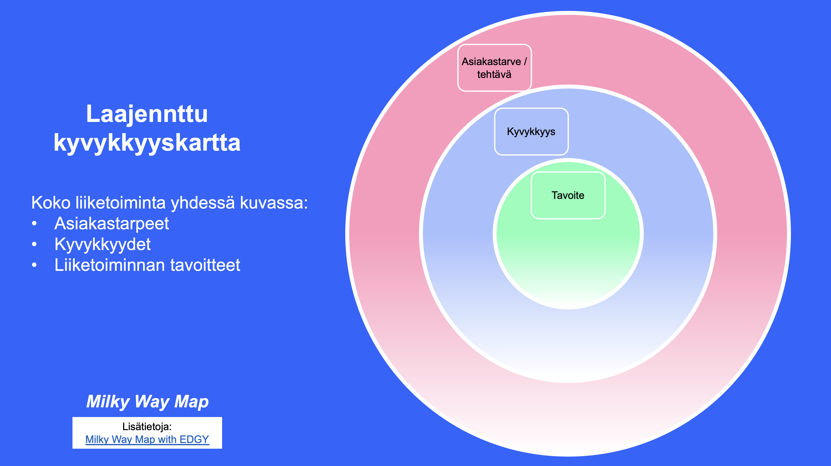

Slide 11

Ennen
Aikana
Jälkeen
Tarve / tehtävä
Tarve / tehtävä
Asiakas
Tarve / tehtävä
Tarve / tehtävä
Kyvykkyys
Kyvykkyys
Kyvykkyys
Kyvykkyys
Tarve / tehtävä
Tarve / tehtävä
Kyvykkyys
Kyvykkyys
Tavoite
Tarve / tehtävä
Kyvykkyys
Tavoite
Tavoite
Tarkoitus
Kyvykkyys
Kyvykkyys
Kyvykkyys
Kyvykkyys
Kyvykkyys

Slide 12
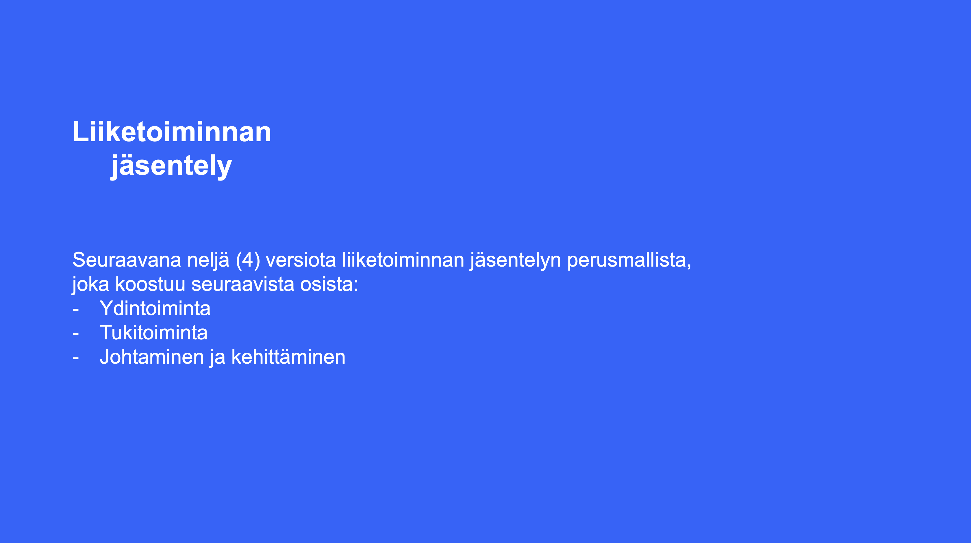

Slide 13
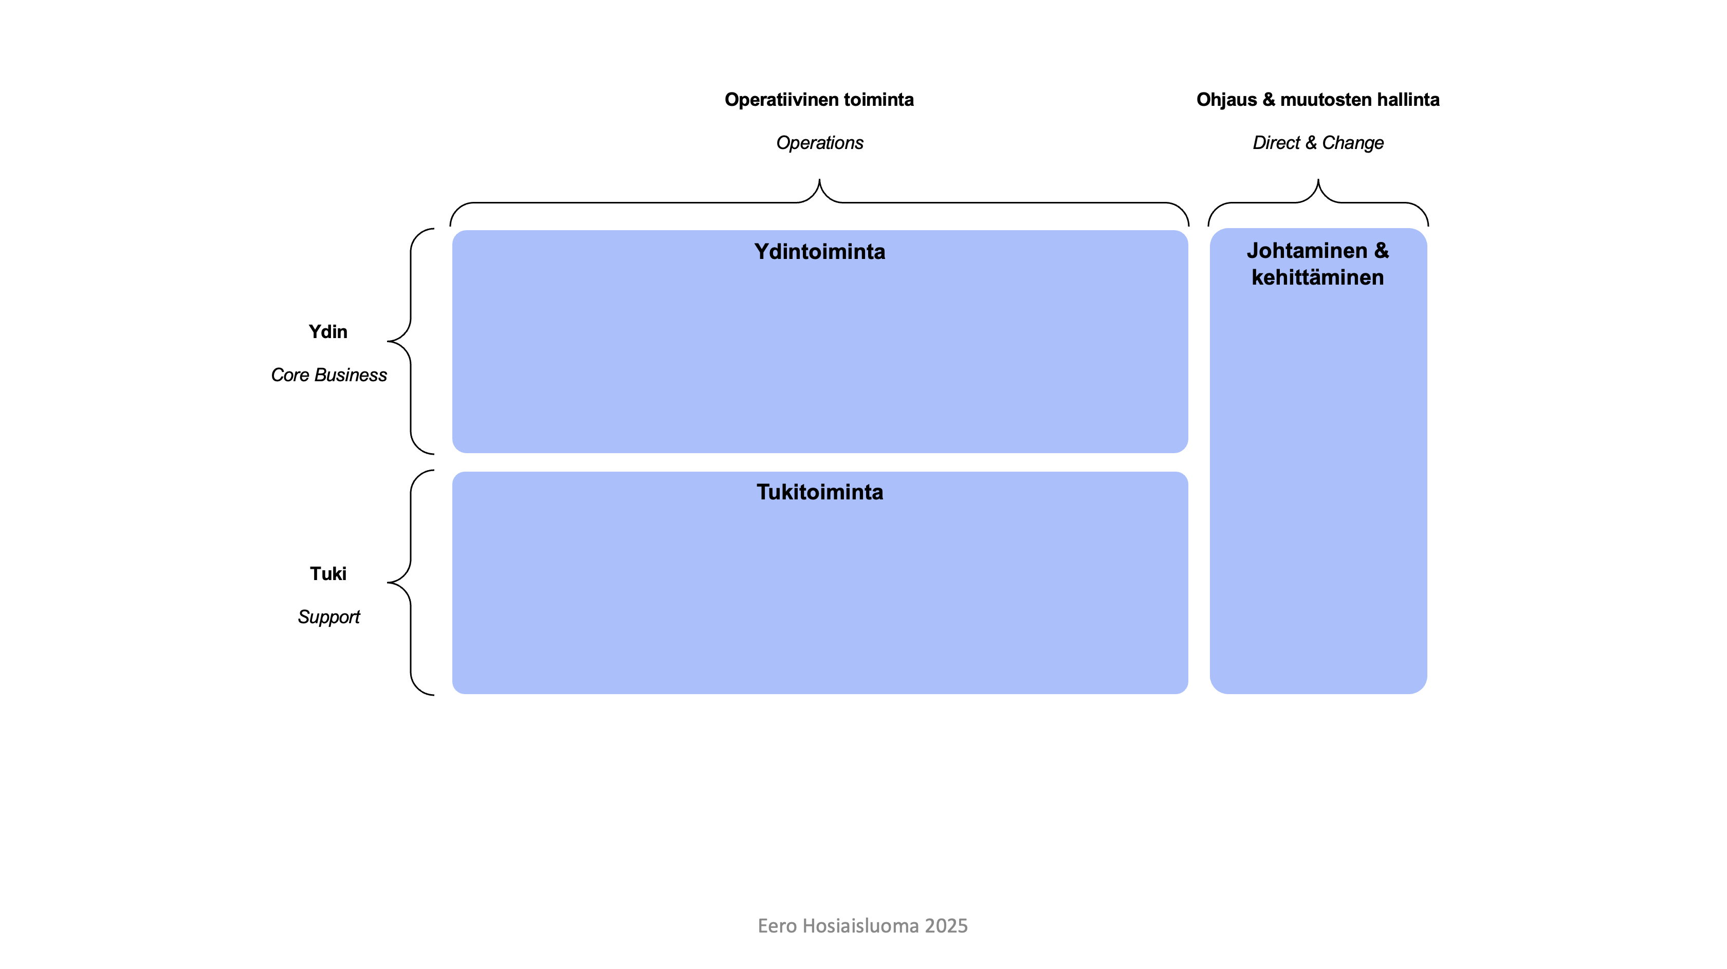

Slide 14
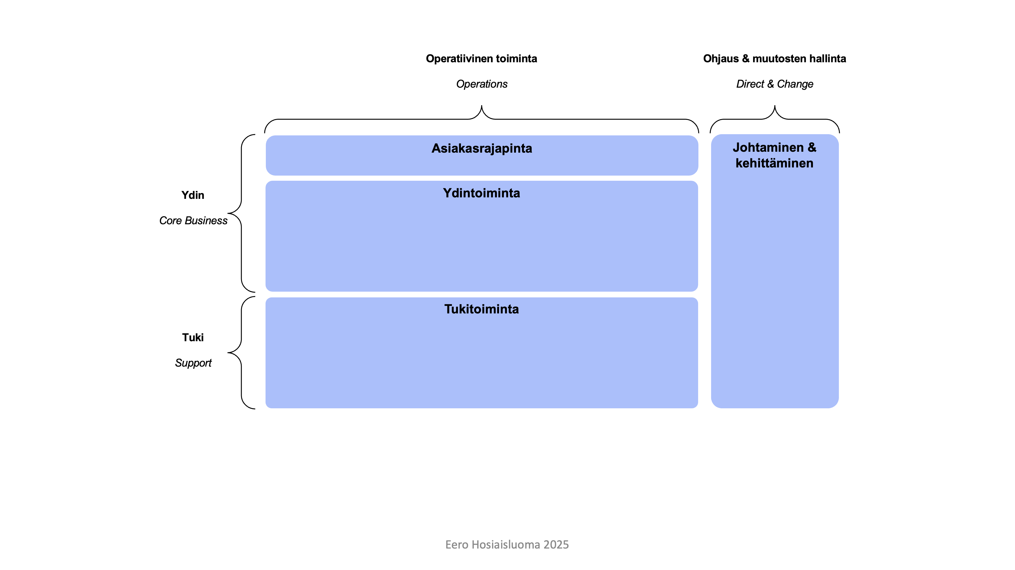

Slide 15
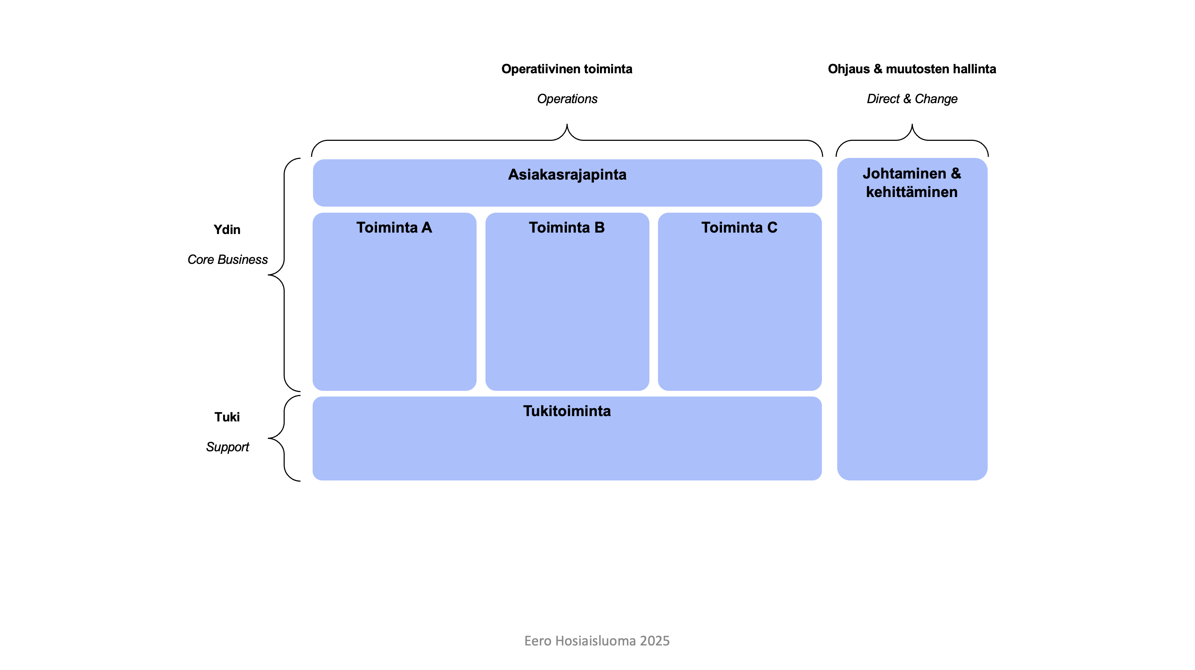

Slide 16
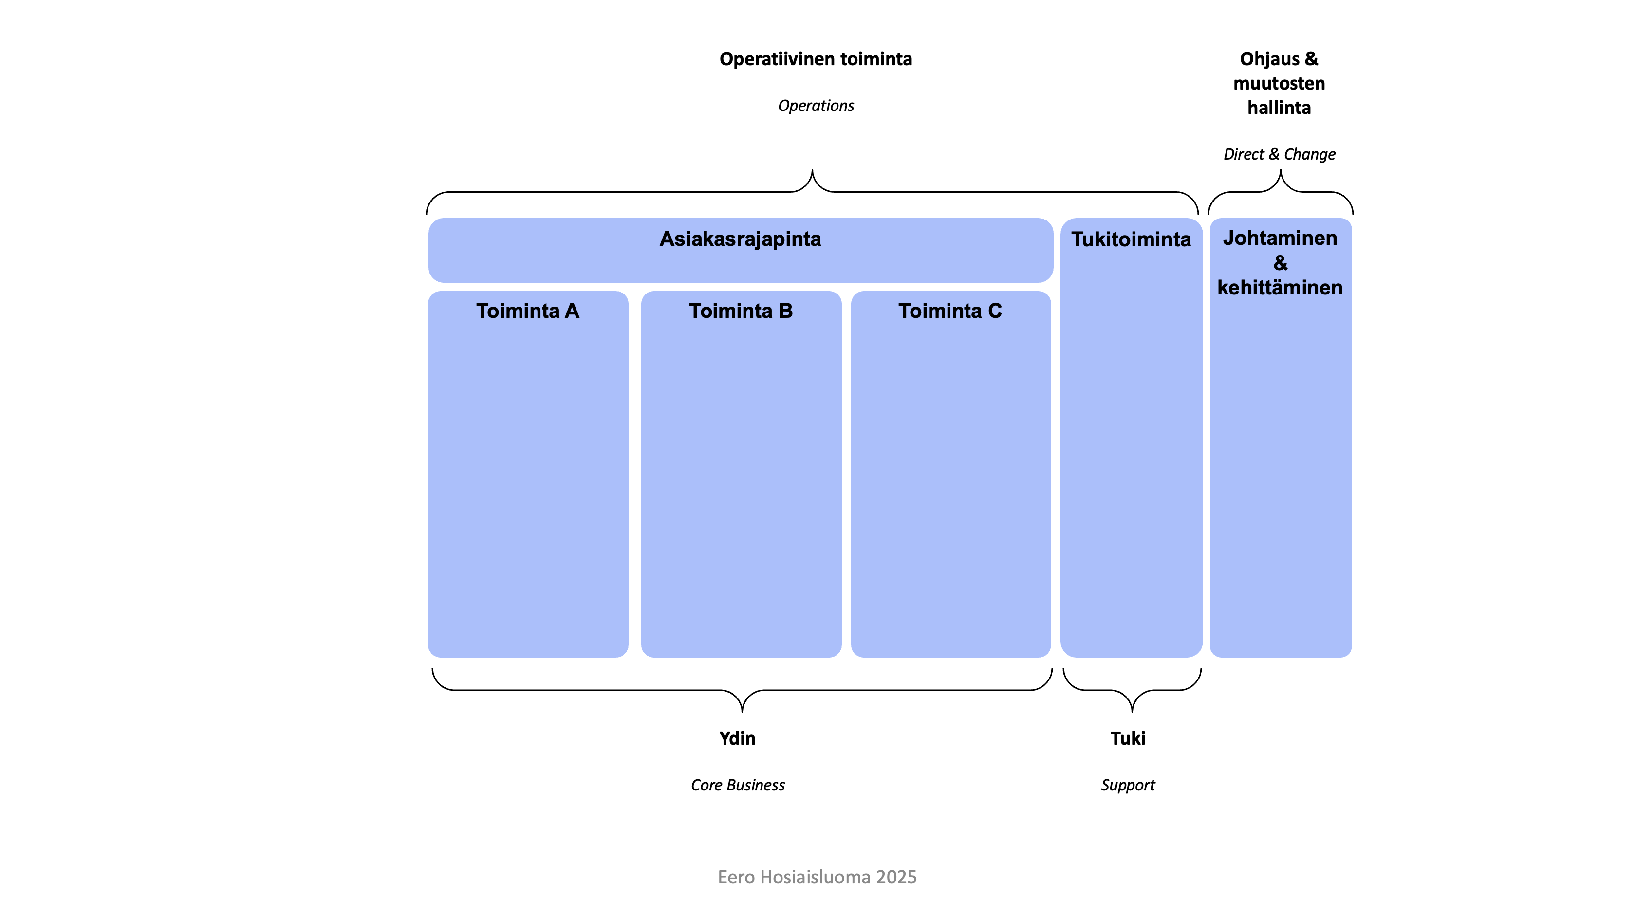

Slide 17
Järjestelmäkarttapohja – jäsennysmallin mukainen
Ydintoiminta
Johtaminen & kehittäminen
Järjestelmäryhmä
Järjestelmäryhmä
Järjestelmäryhmä
Järjestelmäryhmä
Järjestelmä
Järjestelmä
Järjestelmä
Järjestelmä
Järjestelmä
Järjestelmä
Järjestelmä
Järjestelmä
Järjestelmä
Järjestelmä
Järjestelmä
Järjestelmä
Järjestelmä
Järjestelmä
Järjestelmäryhmä
Tukitoiminta
Järjestelmä
Järjestelmä
Järjestelmäryhmä
Järjestelmäryhmä
Järjestelmäryhmä
Järjestelmä
Järjestelmä
Järjestelmä
Järjestelmä
Järjestelmä
Järjestelmä
Järjestelmä
Järjestelmä
Järjestelmä
Järjestelmä
Järjestelmä
Järjestelmä
Järjestelmä
Järjestelmä

Slide 18
Liiketoiminnan kyvykkyydet
Lähteitä:
[1] Capability Modelling Guidelines, Jim Dowling, Capable Company & Wolfgang Goebl, Intersection Group.
[2] What Is a Capability Map?, JIBILITY, Chris Benthien.
[3] A quick guide to business capability maps, Lucidchart.
[4] Business Capability Map: The Concise Guide to Mapping Business Capabilities and Examples, Ardoq.
[5] Business Capabilities Guide - Everything you need to know, Bizzdesign.
[6] The definitive guide to Business Capability, SAP LeanIX.
Notes:
Liiketoiminnan kyvykkyydet ilmentävät ensisijaisesti mitä organisaatio tekee, ei miten se tekee.

Slide 19
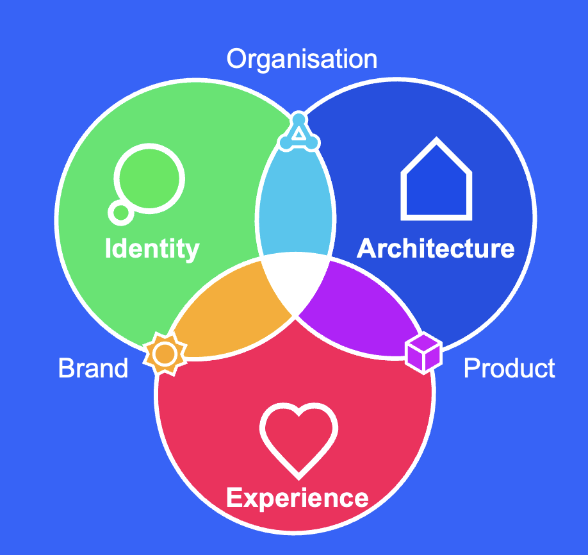

Enterprise Design
Liiketoiminnan kyvykkyydet
Materiaalia:
Liiketoiminnan kyvykkyydet (blogi) ja pdf
Liiketoiminnan kyvykkyyksien KUVAUSPOHJAT (pptx)
Kyvykkyyskartta (blogi) ja pdf
Liiketoiminnan kyvykkyys (blogi) ja pdf
Liiketoiminnan muotoilu (blogi)
EDGY Cookbook (pdf - laaja opus aihepiiristä)
Enterprise Design & EDGY Cookbook (blogi)
Liiketoiminnan muotoilu & kysynnänhallinta (blogi)
Enterprise Design – liiketoiminnan muotoilu (blogi)
Applying Enterprise Design with EDGY (blogi)
Intersection Groupin sivut:
Enterprise Design with EDGY (by Intersection Group)
Eero Hosiaisluoma
Notes:
Kaikki mitä olet halunnut tietää liiketoiminnan kyvykkyyksistä, mutta et ole vielä tullut selvittäneeksi.

